Slide 1
Кулонометрический метод анализа
Доц. Е.А. Осипова

Slide 2
Особенность: абсолютный (безэталонный) метод анализа
Области применения метода:
Количественный анализ (точное установление содержания компонента в образце);
Фундаментальные научные исследования (изучение механизма, кинетики и стехиометрии реакций, протекающих в жидкой, твердой и газовой фазах, оценка величин констант равновесия реакций, идентификация продуктов реакций, установление состава малорастворимых и комплексных соединений, установление числа электронов) ;
Фазовый анализ;
Различные отрасли промышленности (например, изучение коррозии металлов).
Достоинства метода:
Прецизионность (Sr ≅ 0,005);
Возможность определения как основных компонентов вещества, так и примесей, часто без предварительного разделения и концентрирования;
Возможность автоматизации.

Slide 3
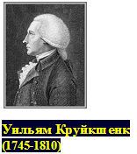
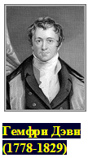
История возникновения метода
Первые сведения об использовании электролиза в химическом анализе относятся еще к началу 19 века.
В 1801 году У. Круйкшенк (Англия): электролити-
ческое осаждение Ag и Cu с целью их идентификации
В 1807 - 1808 гг Г. Дэви (Англия): открыл
7 новых элементов: K, Na, Ba, Ca, Sr, Mg и B
В 1864 году У. Гиббс (США), К. Луков (Германия): электролитическое восстановление металлов для их количественного определения. Они взвешивали электрод, на котором осаждался металл. Так возник электрогравиметрический метод анализа
В 1881 году А. Классен и М. Райс (Германия): теоретические основы количественного электрогравиметрического анализа
В 1908 году Г. Сэнд (Германия) : селективное осаждение металлов при контролируемом потенциале рабочего электрода.
В 1938 году Л. Себелледи и З. Шомодьи (Венгрия) ввели кулонометрию в аналитическую практику.

Slide 4
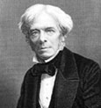
Теоретические основы метода - законы электролиза
( М.Фарадей (Англия), 1833-1834 гг)
Объединенный закон Фарадея:
m=QM/nF
m - масса, г; M - молярная масса, г/моль; Q - количество электричества, Кл; n - число электронов; F - число Фарадея, F=96487 Кл/моль.
Применение в анализе и нахождение параметров: n, Q, M или F.
Первый закон Фарадея :
Δm = k_{э}Q
k_{э}- электрохимический эквивалент - количество вещества, прореагировавшего при прохождении единицы количества электричества.
Второй закон Фарадея:
Δm₁/k_{э1}= Δm₂/k_{э2}= ... const.
Единицы измерения Q: 1 Кл = 1А·с.
1 Ф = 96487 Кл/моль= 6.02۰10²³ электронов.
М. Фарадей (1791-1867 гг)

Slide 5
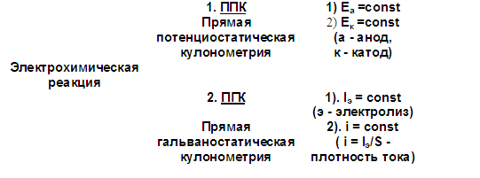
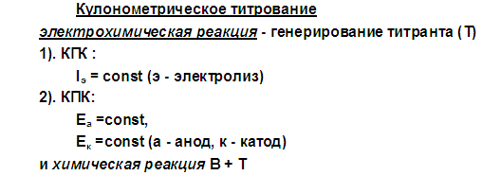
Классификация кулонометрических методов анализа
Косвенная (кулонометрическое титрование)
Прямая

Slide 6
m определяют по затраченному Q
на электропревращение определяемого вещества (электроактивного) – прямая кулонометрия
на электропревращение вспомогательного вещества (ВР), из которого генерируют титрант – кулонометрическое титрование
Условия кулонометрического анализа:
Электропревращение вещества должно протекать со 100%-ным выходом по току;
Должны отсутствовать побочные электрохимические и химические процессы (ток должен расходоваться только на основную электрохимическую реакцию);
Нужны надежные способы определения количества электричества и установления момента завершения электрохимической (в прямой кулонометрии) или химической реакции (в кулонометрическом титровании).

Slide 7
Прямая кулонометрия с контролируемым потенциалом (ППК)
При наложении Е_{внеш} на ЭЯ в цепи возникает I_{э}, а электроды приобретают Е_{а} и Е_{к} ( анод - окисление, катод - восстановление).
Концентрация растворителя с_{H2O}>>c_{электроакт. в-ва}.
Реакции разложения (окисления: 2H₂O - 4e →4H⁺ + O₂↑ или восстановления: 2H₂O + 2e → 2OH⁻ + H₂↑) ограничивают рабочую область потенциалов и, следовательно, число электроактивных веществ.
Электроактивность зависит не только от природы растворителя и вещества, но и от состояния поверхности электрода (материала электрода).
В качестве электроактивного вещества может выступать как сам материал электрода - Ag, Cu, Hg, так и находящаяся (выделенная) на электроде твердая фаза.
U_{внеш} > ЭДС = E_{k} - E_{a} - (условие электролиза)
U_{внеш} = ЭДС + IR + η_{c} + η_{t}

Slide 8
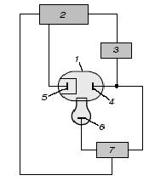
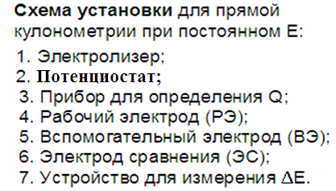
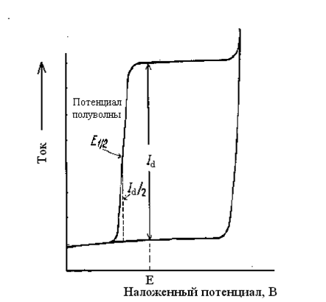

В ППК 100%-ный выход по току обеспечивается правильным выбором значения потенциала рабочего электрода и сохранением его постоянства.
Выбор потенциала РЭ
Устранение мешающего влияния примесей:
Электролиз
Маскирование
Варьирование материала РЭ
Варьирование состава и рН фона.

Slide 9
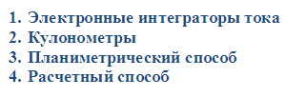


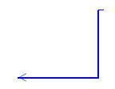

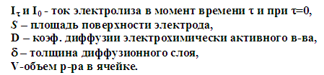
Определение количества электричества
Электрохимическая реакция первого порядка:

Slide 10
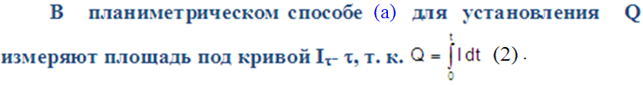
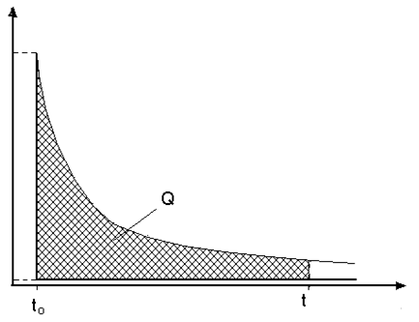
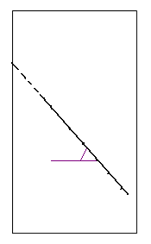


I_{τ}
lgI_{τ}
I₀
а)
б)
lgI₀
tgα = -2,303k
α
I_{ф}
τ
τ
Находят I₀ и k графически.

Slide 11
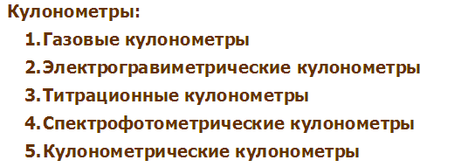
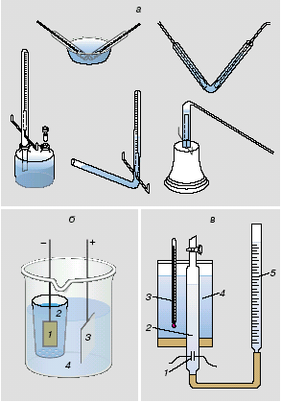
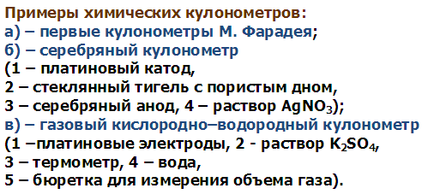

Slide 12


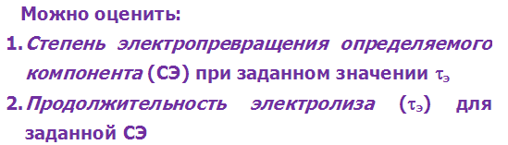
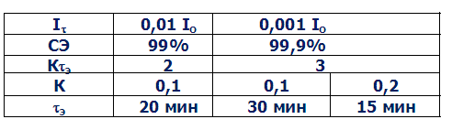
Нахождение момента завершения электрохимической реакции

Slide 13
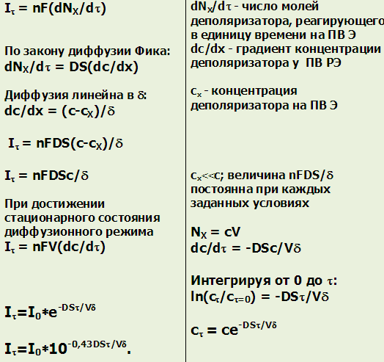
Выбор условий проведения электролиза

Slide 14
К = 0,43DS/Vδ
Время электролиза сокращается:
Увеличение S/V
Перемешивание раствора
Нагревание раствора
Замена растворителя

Slide 15
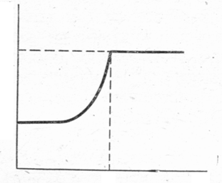
Метод ПГК
E
E₃
E₂
τ₃
τ
Метод ПГК: определяемое вещество находится (предварительно выделено) на РЭ в виде твердой фазы (металла или оксида металла).

Slide 16
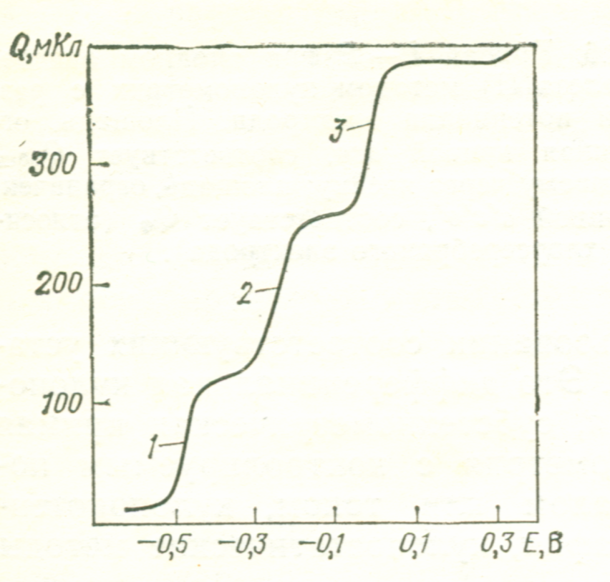
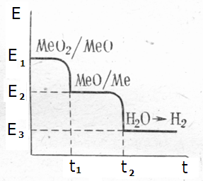
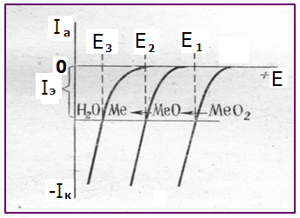
Твердая фаза содержит смесь нескольких металлов: на кривой электрорастворения несколько скачков потенциала, соответствующих завершению процесса электроокисления каждого из металлов в отдельности
Кривая анодного растворения Bi (1), Cu (2) и Ag (3), выделенных на Pt – электроде
MeO₂ + H₂O +2e
MeO +2OH⁻
MeO +H₂O+ 2e
M + 2OH⁻
I_{э} = const

Slide 17
Сравнительные характеристики методов прямой кулонометрии
Характеристика | E = const | I = const
m Погрешность % | 5 – 20 мг 0,01 - 3 | n мкг 0,01 - 0,1
t | n мин – 1 час | < 30 мин
Селективность | Высокая | Низкая
Область применения | Смеси ионов металлов (Sb, As, Bi, Cd, Sn, Pb, Cu); органические соед.; газы | Ограничена (пленки металлов, их оксидов)
Безэталонный; Высокочувствительный (10⁻⁹ г при I = 1 мкА, t = 1 с).
Высокоточный - до 0,01% погрешности

Slide 18
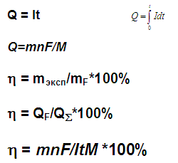
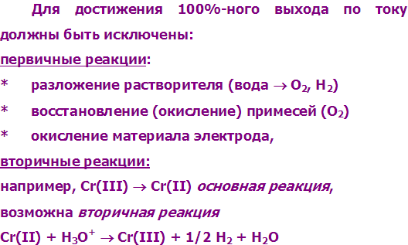
Проблема обеспечения 100%-ного выхода по току

Slide 19
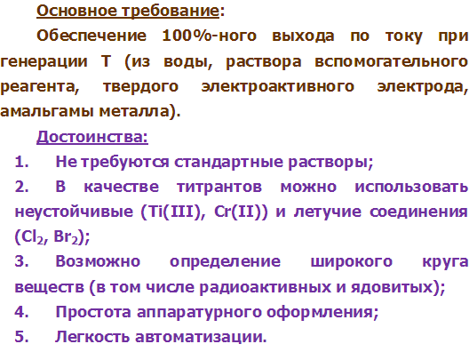
Косвенная кулонометрия
(кулонометрическое титрование)

Slide 20
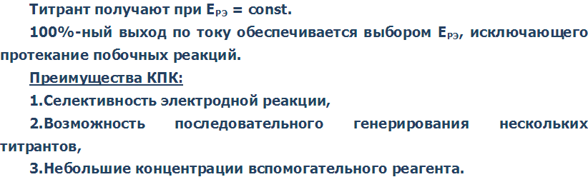
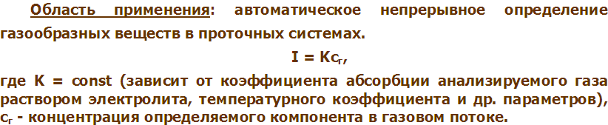
Косвенная кулонометрия
с контролируемым потенциалом (КПК)

Slide 21
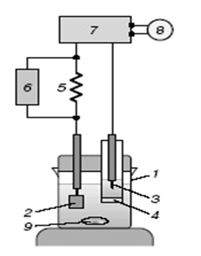
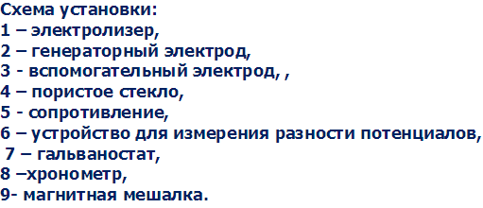
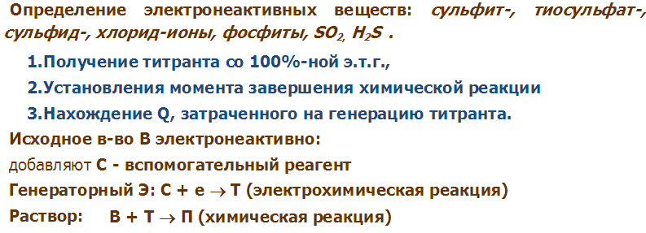
Косвенная кулонометрия
с контролируемым током (КГК)
Можно определять и электроактивные, и электронеактивные вещества.

Slide 22

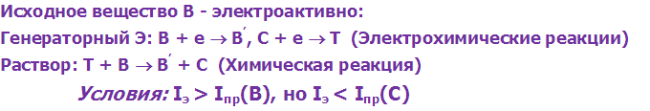
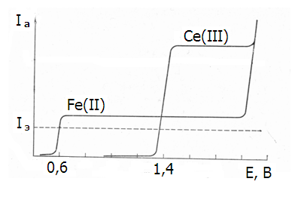
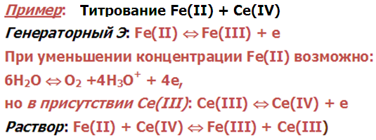
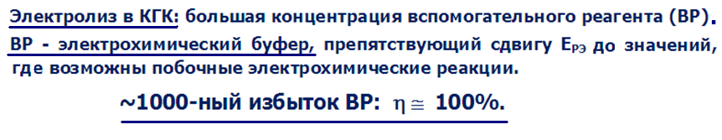
Определение электроактивных веществ: церия(IV), железа(II)

Slide 23
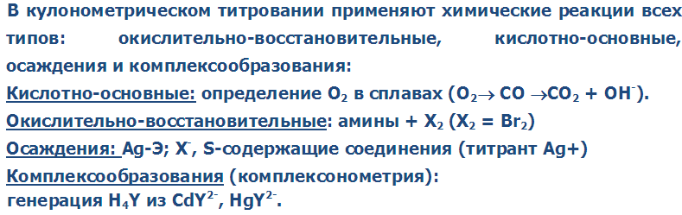
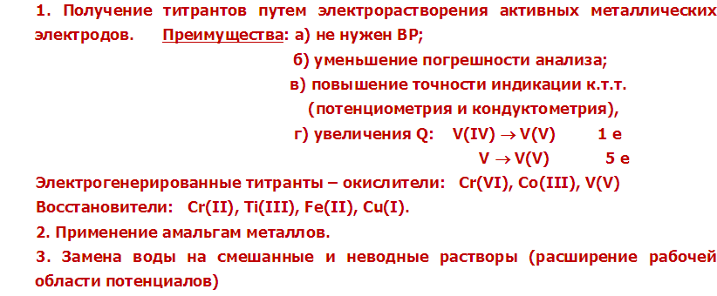
Современные направления

Slide 24
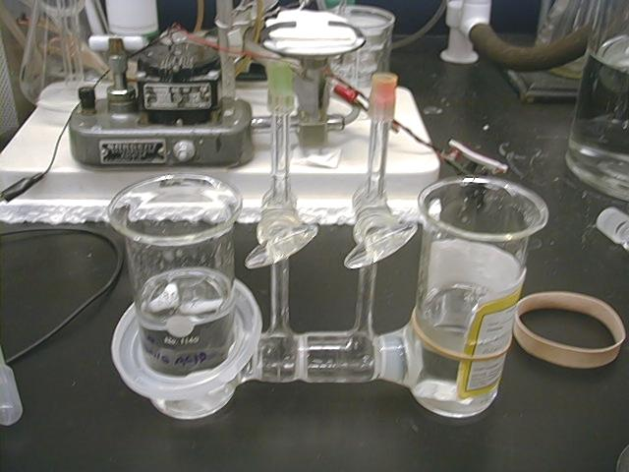
Требования к активному аноду:
Должен иметь высокую коррозионную устойчивость по отношению к фоновым растворам;
Должен легко депассивироваться;
Должно быть высокое перенапряжение выделения Н₂;
Не должен содержать примесей > 0,01%.
Требования к электрохимическим ячейкам в КГК
Должны обеспечивать :
электролитический контакт;
несмешиваемость растворов в анодной и катодной камерах;
тщательное перемешивание раствора в камере РЭ
если нужно, титрование в инертной атмосфере

Slide 25
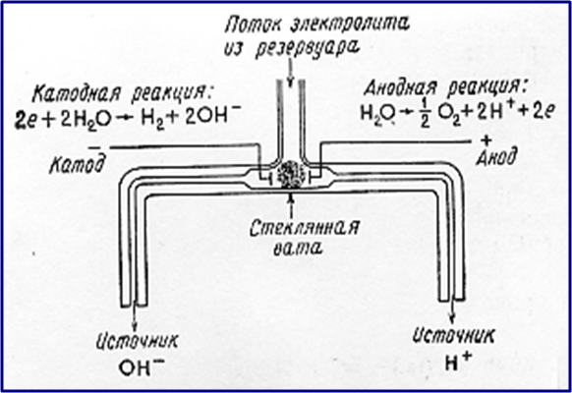
Электрогенерация титранта: Внешняя и внутренняя
Достоинства внешней генерации титранта:
Отсутствие влияния электроактивных примесей;
Простота выбора оптимальных условий генераторной и титрационной систем;
Исключение помех в индикаторной цепи при работе генераторной системы

Slide 26
Способы индикации конечной точки титрования
Потенциометрия (ИСЭ, неполяризованные и поляризованные Э)
Амперометрия (с одним и двумя ИЭ)
Спектрофотометрия
Кондуктометрия
Визуальная индикация (применение индикаторов)

Slide 27
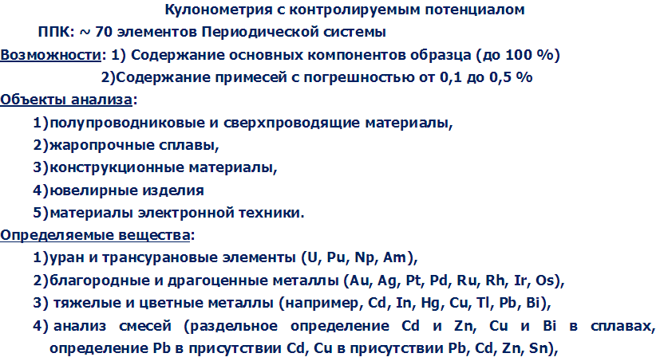

Slide 28
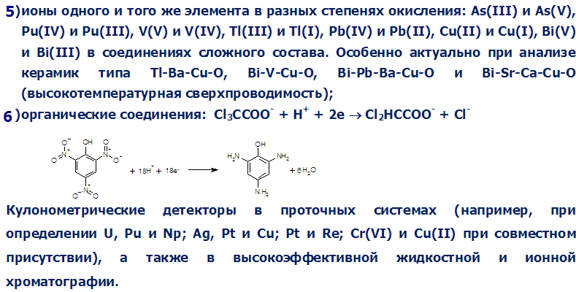

Slide 29
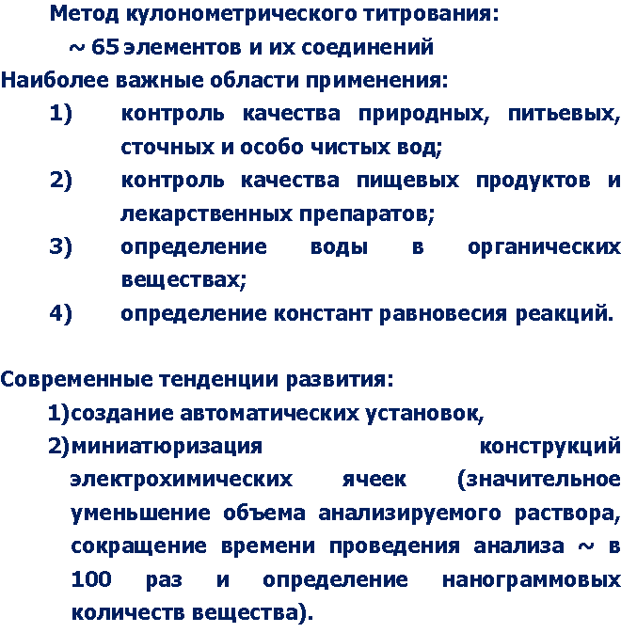

Slide 30
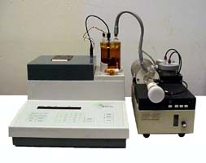
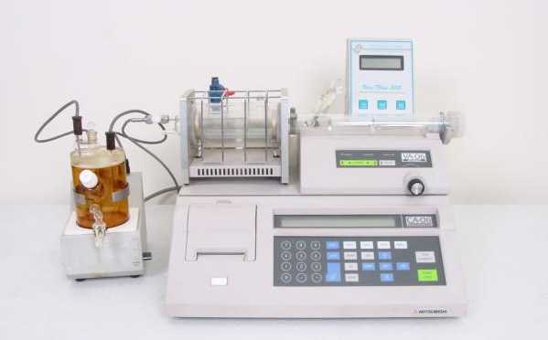
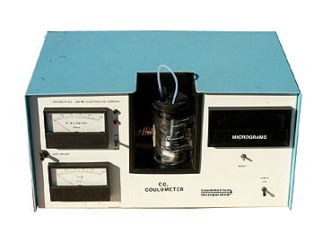
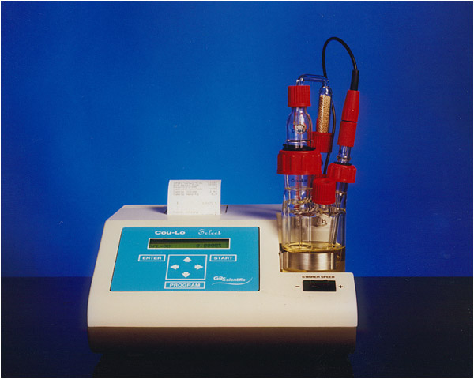
Современная аппаратура для кулонометрического титрования

Slide 31
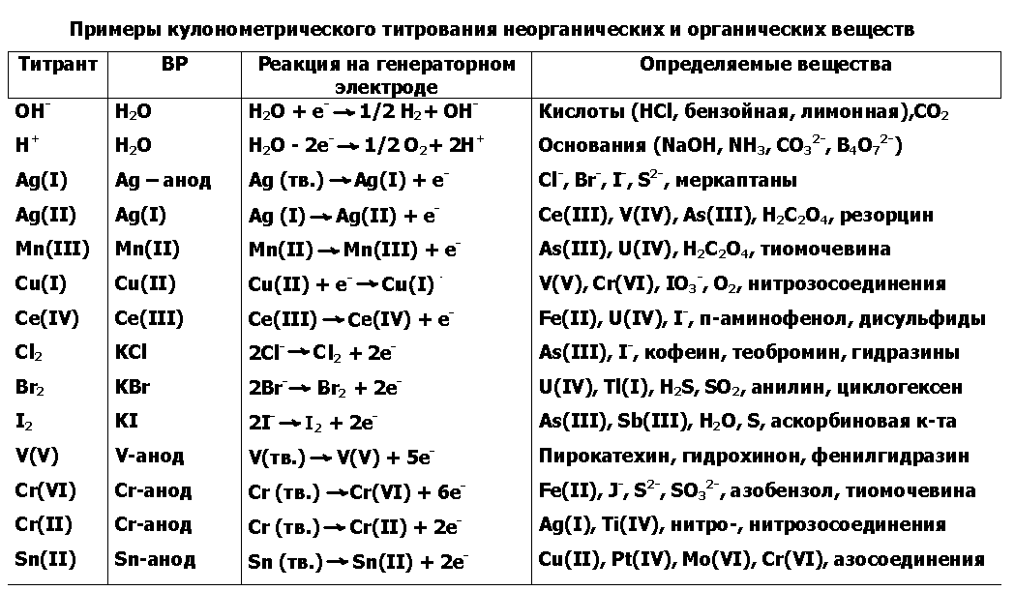

Slide 32
Определение воды в органических веществах по Карлу Фишеру
Вода вызывает взаимодействие диоксида серы и иода:
Для смещения равновесия реакции вправо используют пиридин. Компоненты, входящие в состав реагента Фишера (диоксид серы, пиридин и безводный метанол) обусловливают протекание следующих реакций:
Метанол выступает в роли безводного растворителя и участвует в химических превращениях, образуя промежуточное соединение, которое и титруется иодом. Конечную точку титрования устанавливают по появлению избытка иода в системе (крахмал или изменение силы тока).

Slide 33
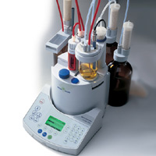
Кулонометрический титратор для
определения содержания воды по Фишеру
Производство: Mettler Toledo,
Швейцария
Анализ образцов с содержанием влаги до 100%
Оперативный выбор оптимального метода анализа
Запуск анализа простым нажатием клавиши
Протоколирование результатов анализа
Анализ с использованием сушильной печи

Slide 34
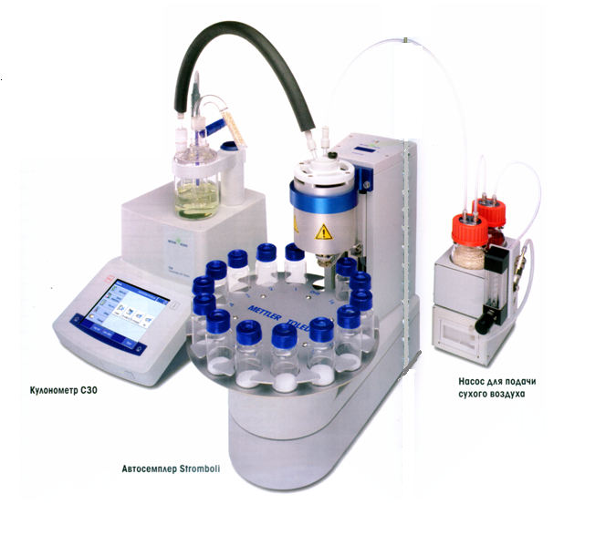
Автоматическое определение содержания воды
по Фишеру
Производство: Mettler Toledo,
Швейцария
Примеры применения:
Содержание воды в полиуретанах
Контроль качества полимеров (ПЭТФ)
Содержание воды в маслах

Slide 35



Раствор Br₂ в 0,1 М KBr, прокачивают SO₂:
SO₂ + Br₂ + H₂O ↔ SO₃ + 2HBr

Slide 36


Slide 37
Решение типовых задач по теме "Кулонометрический анализ"
Задача 1. На полное восстановление цинка в кулонометрии понадобилось 26 мин при силе тока 100 мА. Определить содержание (г) и концентрацию (моль/л) цинка в растворе, если на кулонометрический анализ было взято 10 мл раствора.
Решение: Рассчитываем содержание (г) цинка по формуле:
m = (I t / 96500) . M / n; mZn2+ = (0,1 . 26 . 60 / 96500) . 65,38 / 2 = 0,05285 г в 10 мл раствора, тогда в 1 л будет содержатся 5,285 г/л или сZn2+ = m / М = 5,285 / 65,38 = 0,0808 моль/л.
Ответ: mZn2+ =0,05285 г; сZn2+ = 0,0808 моль/л.
Задача 2. На кулонометрическое титрование 10 мл раствора Na2S2O3 иодом, генерируемым в кулонометрической ячейке, понадобилось 22 мин при силе тока 300 мА. Определить количество затраченного электричества и молярную концентрацию эквивалента раствора Na2S2O3.
Решение: Рассчитываем количество электричества: Q = 0,3 . 22 . 60 = 396 Кл и массу (г) Na2S2O3 = 158 . 396 / (2. 96500) = 0,3242 г в 10 мл раствора, а в 1 л будет содержатся 32,42 г/л.
Э(Na2S2O3) = 79; С = m / Э; С(Na2S2O3) = 32,42 / 79 = 0,4104 моль-экв/л.
Ответ: Q= 396 Кл; С(Na2S2O3) = 0,4104 моль-экв/л.
его раствора.

